Slide 1
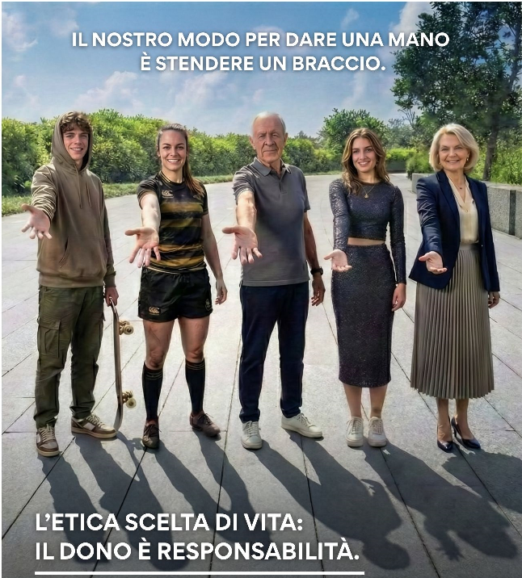

RELAZIONE SULLA
COMUNICAZIONE e
OBIETTIVI 2026

Slide 2

RENDICONTO COMUNICAZIONE 2025
Campagne creative
Realizzazione della campagna creativa dedicata alla donazione di plasma
Attivazione di un piano di promozione dedicato, unitamente
Sviluppo di contenuti ad hoc da veicolare sui canali digitali e offline
Declinazioni sugli strumenti di comunicazione
Notes:
AGGIORNATA chiara 27/01/26

Slide 3

RENDICONTO COMUNICAZIONE 2025
21
ADV QUOTIDIANI
E MENSILI
1026
PASSAGGI SPOT
RADIO
5
CAMPAGNE ONLINE
META E SPOTIFY ADS
Notes:
AGGIORNATA chiara 27/01/26

Slide 4
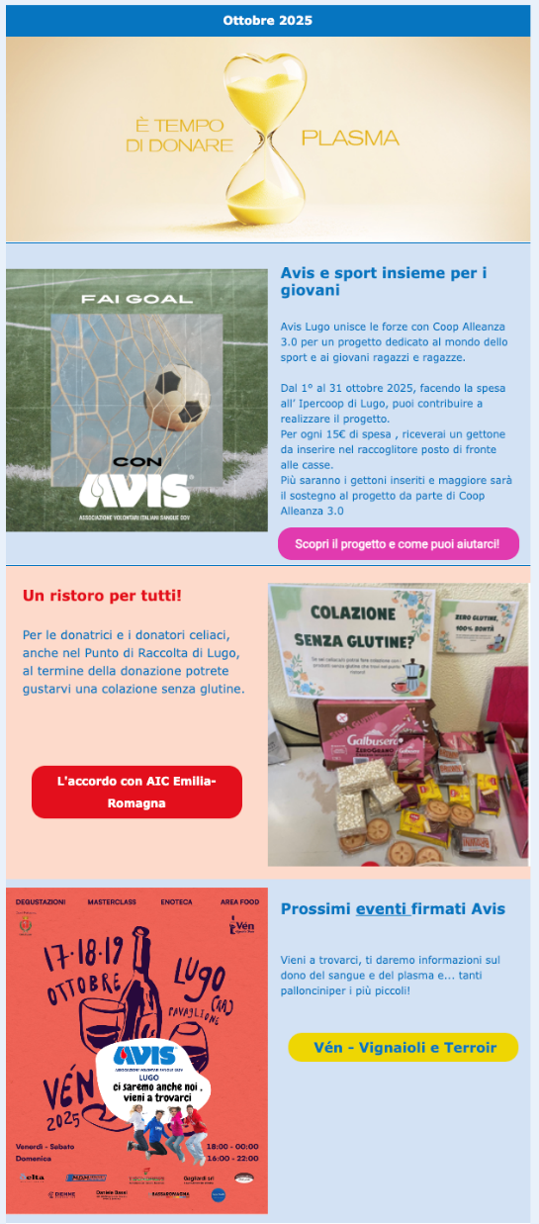
RENDICONTO COMUNICAZIONE 2025
Email marketing
Rimane il nostro MIGLIORE canale di comunicazione con i nostri associati, per questioni di costi e di scarsa affidabilità di poste, ma anche per un discorso etico relativo ad un consumo più consapevole della carta.
  Manutenzione del database, con aggiornamento mensile e creazione di nuove segmentazioni
  Aggiornamento del layout newsletter e Progettazione e creazione dei layout dem
  Montaggio, test e invio delle comunicazioni : 56 comunicazioni inviate
  Tasso di apertura medio 45%
  Calendario editoriale
  Redazione testi, contenuti e immagini
  Test, invio e reportistica
  Invio survey feedback canali di comunicazione online ed offline;
Notes:
AGGIORNATA chiara 27/01/26

Slide 5
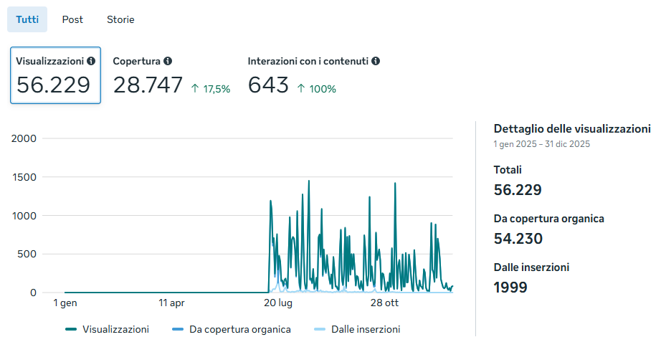
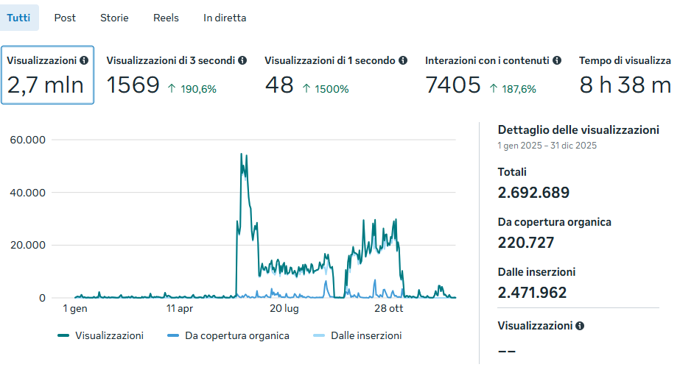
RENDICONTO COMUNICAZIONE 2025
Social media
  Pubblicazioni totali: 81 post (sia su Instagram che su Facebook)
Insights Instagram
Insights Facebook

Slide 6
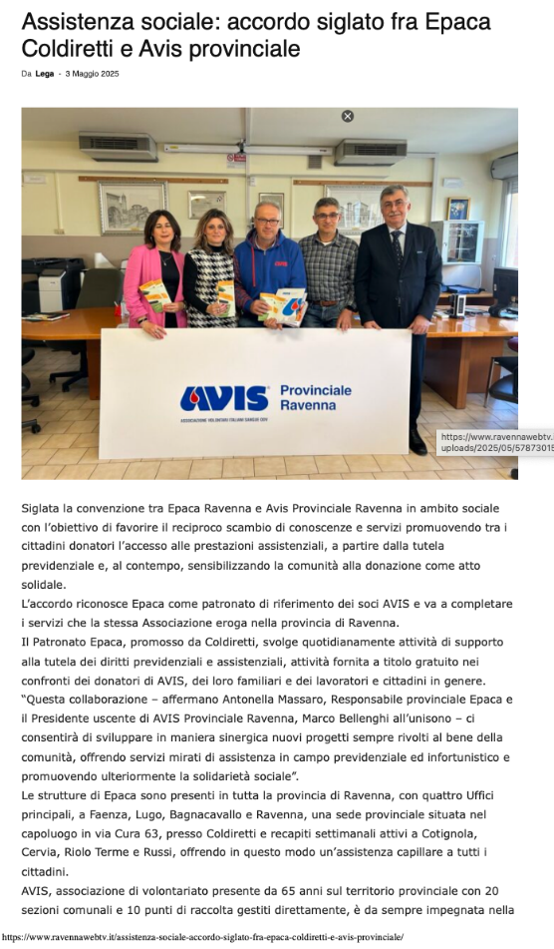
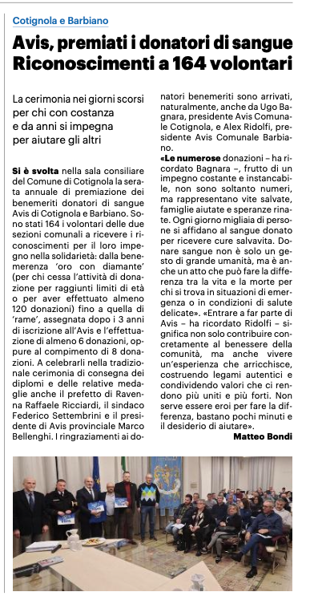
RENDICONTO COMUNICAZIONE 2025
Ufficio Stampa
11 Comunicati Stampa
33 pubblicazioni totali (stampa e web)
Indagine gradimento
contenuti canali di comunicazione
online e offline

Slide 7
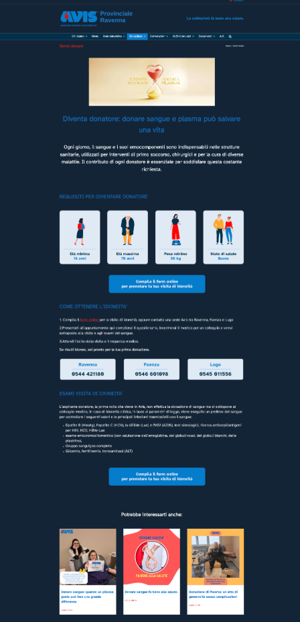
RENDICONTO COMUNICAZIONE 2025
Sito Web & Digital Analytics
  Pagine sito sezione Donazione - nuovo layout grafico e aggiornamento contenuti;
  Aggiornamento continuativo home page (slider, pulsanti);
  Aggiornamento calendario eventi e donazioni;
  Stesura e pubblicazione news (21 totali);
  Analisi performance e andamento;
  Adeguamento e aggiornamento layout grafico e aggiornamento menù;
  Monitoraggio performance e analisi dati su dashboard Looker Studio.

Slide 8
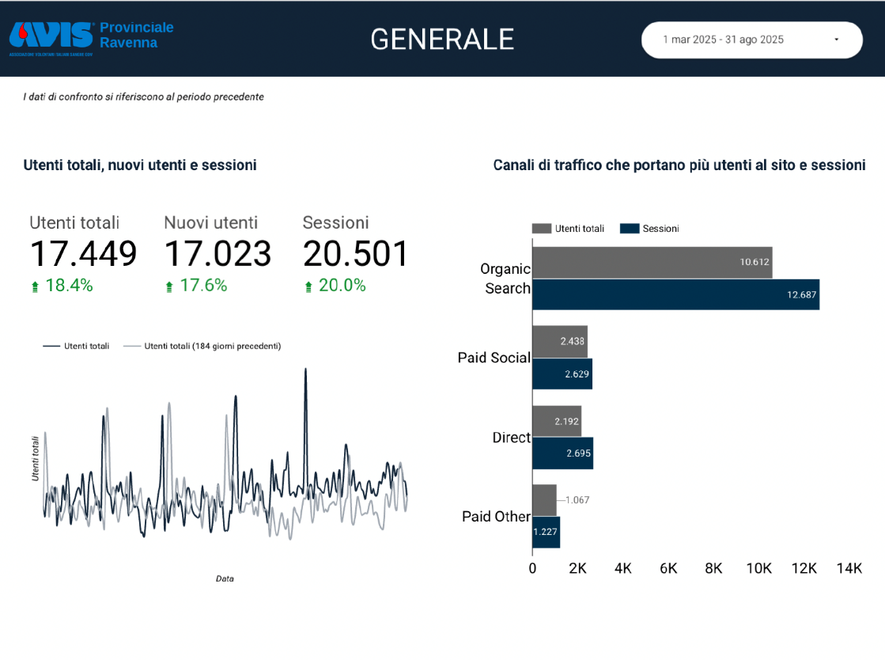
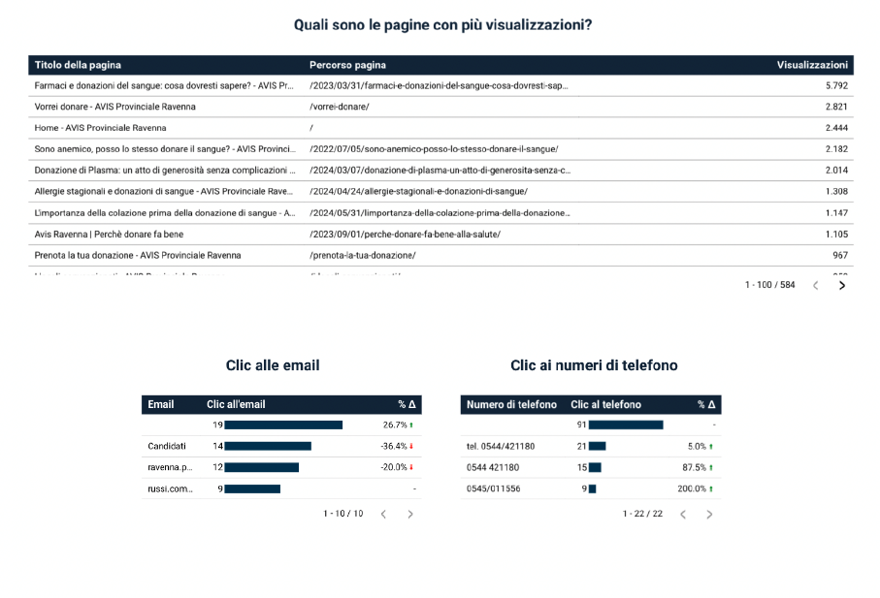
RENDICONTO COMUNICAZIONE 2025

Slide 9
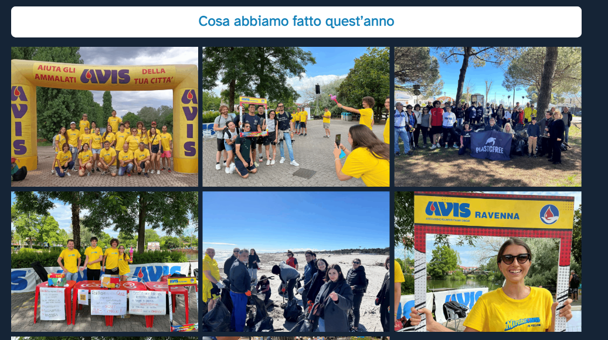
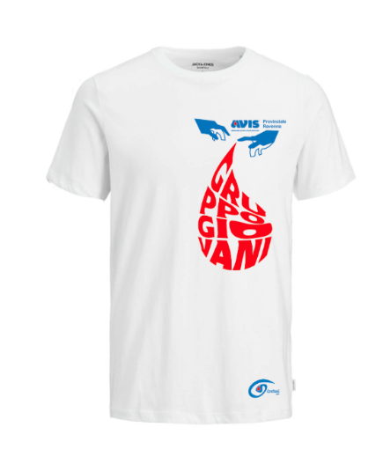

RENDICONTO COMUNICAZIONE 2025
Gruppo Giovani
  Realizzazione del nuovo logo del Gruppo Giovani, manuale di utilizzo e gadget;

Slide 10
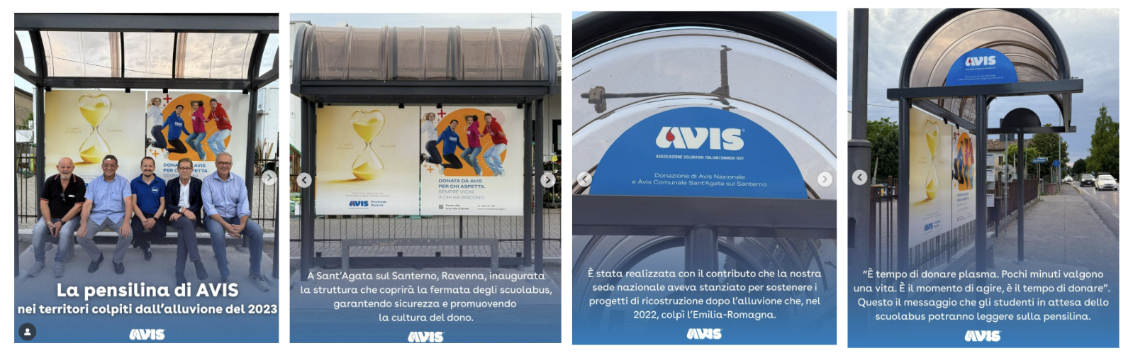
RENDICONTO COMUNICAZIONE 2025
Pensilina Sant’Agata sul Santerno

Slide 11
OBIETTIVI 2026
Notes:
AGGIORNATA chiara 27/01/26

Slide 12
OBIETTIVI COMUNICAZIONE 2026
Avis Go!
Nel 2026 AVIS GO sarà al centro della comunicazione come simbolo di innovazione, prossimità e movimento.
L’obiettivo è raccontarlo non solo come mezzo, ma come nuovo modo di essere presenti sul territorio, capace di avvicinare le persone alla donazione e rafforzare il legame con le comunità locali.
Campagna Plasma
La comunicazione sulla donazione di plasma punterà a informare, rassicurare e rendere consapevoli, superando dubbi e false credenze. L’obiettivo è aumentare la conoscenza del valore del plasma e favorire una donazione più programmata e continuativa, soprattutto tra i donatori già attivi.
5x1000
Nel 2026 la comunicazione sul 5x1000 sarà potenziata e resa più strutturata per aumentare la visibilità della campagna e l’ammontare delle risorse raccolte.
L’obiettivo è stimolare una scelta consapevole e continuativa, mostrando in modo chiaro come il 5x1000 rappresenti un contributo fondamentale per sostenere e sviluppare i progetti di AVIS sul territorio.

Slide 13
OBIETTIVI COMUNICAZIONE 2026
Portare a compimento il Progetto sull’Intelligenza Artificiale
Creazione di un GPT personalizzato Avis provinciale:
Verbali: la redazione di un verbale è solo una di tante micro attività che può essere gestita con l’aiuto dell’AI. Può diventare un piccolo progetto “pilota” che favorisce l’introduzione di questi strumenti all’interno dell’associazione e ne favorisce l’adozione perché di immediata utilità
Lettura e Visualizzazione dati: utilizzo di chatbot che ci supportino nell’analisi e nella rappresentazione dei nostri dati
Bilancio Sociale: la redazione veloce del bilancio grazie a un generatore di testi e immagini

Slide 14
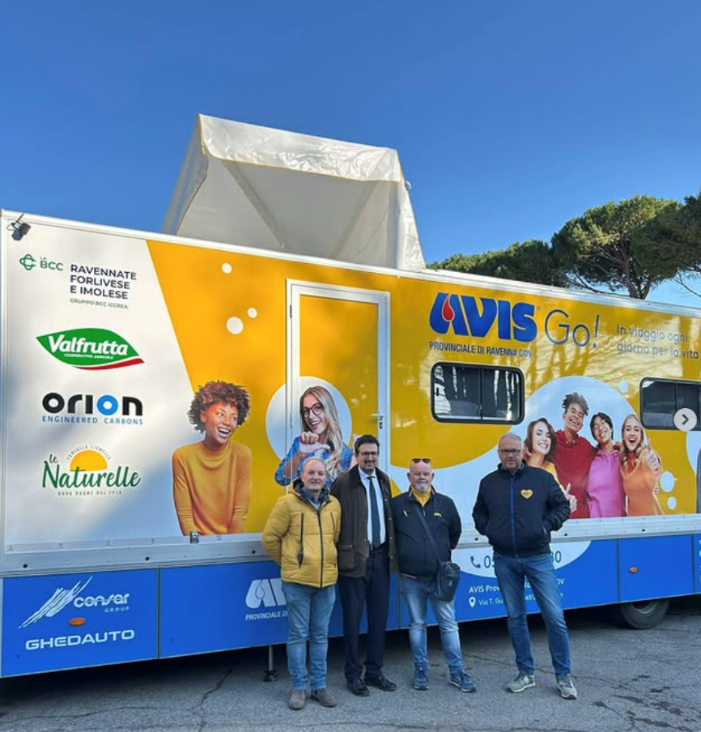
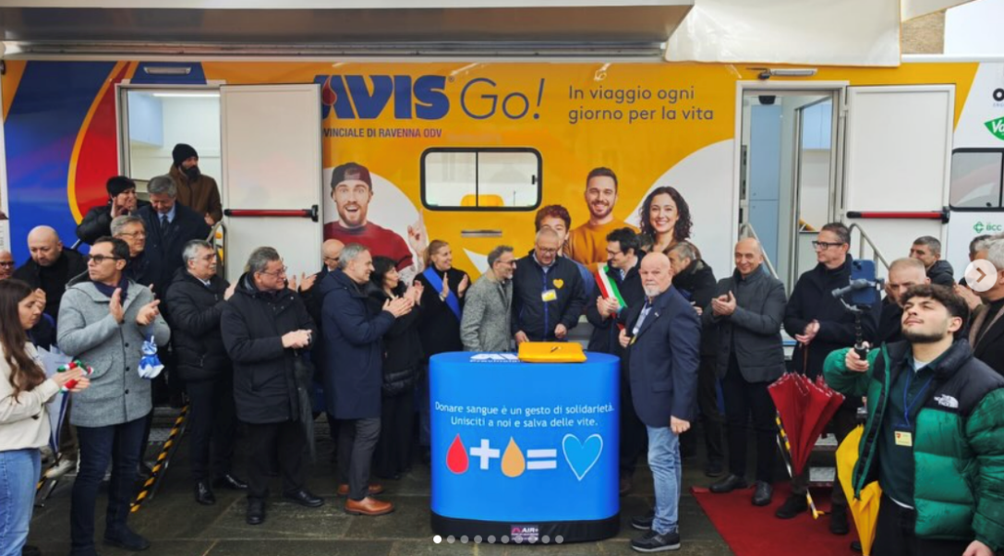
Febbraio 2026
Inaugurazione Pdr mobile

Slide 15

Maggio 2026
Giocando senza Frontiere
in collaborazione
Atletica Ravenna
Coop Sociale La Pieve
Centro Sportivo Italiano

Slide 16
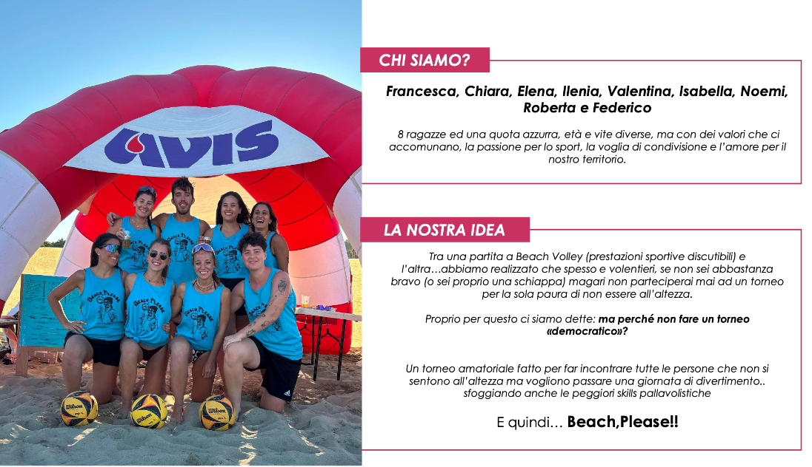
Giugno 2026
Torneo Beach, Please!!
con la partecipazione
di oltre 300 ragazzi
Le Date
7 e 28 giugno
26 luglio
30 agosto
Location:
Bagno Dolce Lucia
a Marina di Ravenna

Slide 17

Luglio 2026
Domenica 12 luglio 2026 torna a Mirabilandia
Mirabilavis
la giornata organizzata insieme ai volontari Avis giovani volta a sensibilizzare sull’importanza della donazione di sangue e plasma.
In questa giornata i donatori Avis potranno acquistare il biglietto di Mirabilandia ad una tariffa particolarmente vantaggiosa, pari a
€ 21,90 iva inclusa anziché € 49,90 iva inclusa: la tariffa sarà riconosciuta al donatore e a 3 accompagnatori.
Notes:
AGGIORNATA chiara 27/01/26

Slide 18


Luglio 2026
Venerdi 10 - Sabato 11 -Domenica 12 luglio
Bovelix
Evento benefico e di solidarietà con tanti
campioni e amici di Bovolenta!
Mini volley, Beach Volley e Dj Set
per una 3 giorni piena di emozioni e sport
il tutto per aiutare nel 2026 Associazione Strategica Mente Insieme
Notes:
AGGIORNATA chiara 27/01/26

Slide 19


Novembre 2026
Anche quest’anno aderiamo e collaboriamo con oltre 30 volontari per gestire un ristoro e la chiusura di diverse strade
Notes:
AGGIORNATA chiara 27/01/26

Slide 20
Buongiorno a tutte e a tutti,
parto da un dato che credo sia sotto gli occhi di tutti e che la lettura fatta da Marco ha evidenziato in modo molto chiaro:
anno dopo anno, la nostra comunicazione continua a crescere.
È una crescita concreta, misurabile, ma soprattutto significativa.
E credo sia importante sottolineare un aspetto: questo risultato non è frutto soltanto del lavoro sul digitale o sui canali online, ma nasce da un equilibrio sempre più forte tra comunicazione online e comunicazione offline.
Perché se è vero che i social, il sito e le newsletter ci permettono di arrivare lontano, è altrettanto vero che la presenza sul territorio, il contatto diretto, le iniziative nelle piazze, nelle scuole e nelle comunità restano il cuore pulsante del nostro modo di comunicare.
Ed è proprio in questa integrazione che, secondo me, sta uno dei nostri punti di forza più importanti.
C’è poi un secondo aspetto che vorrei condividere con voi, anche a livello più personale.
Da quando sono in Avis, non avevo mai affrontato una sfida impegnativa e allo stesso tempo così entusiasmante come
AVIS Go!
È stato un progetto complesso, che ci ha messi alla prova sotto tanti punti di vista: organizzativo, comunicativo, relazionale. Ma è stato anche un progetto capace di darci tantissimo.
Per me, in particolare, è stata un’esperienza di grande crescita. Mi ha permesso di sperimentare, di uscire dalla zona di comfort, di lavorare ancora più a stretto contatto con tante persone e di vedere concretamente l’impatto del nostro lavoro sul territorio.
E per questo posso dire con sincerità che è un progetto di cui sono davvero fiera.
Chiudo con un pensiero semplice: ringrazio le mie colleghe, colleghi e la dirigenza che ogni giorno quando arrivo in ufficio mi fa sentire a casa... non è per nulla scontato.
Grazie,
Chiara

